Slide 1
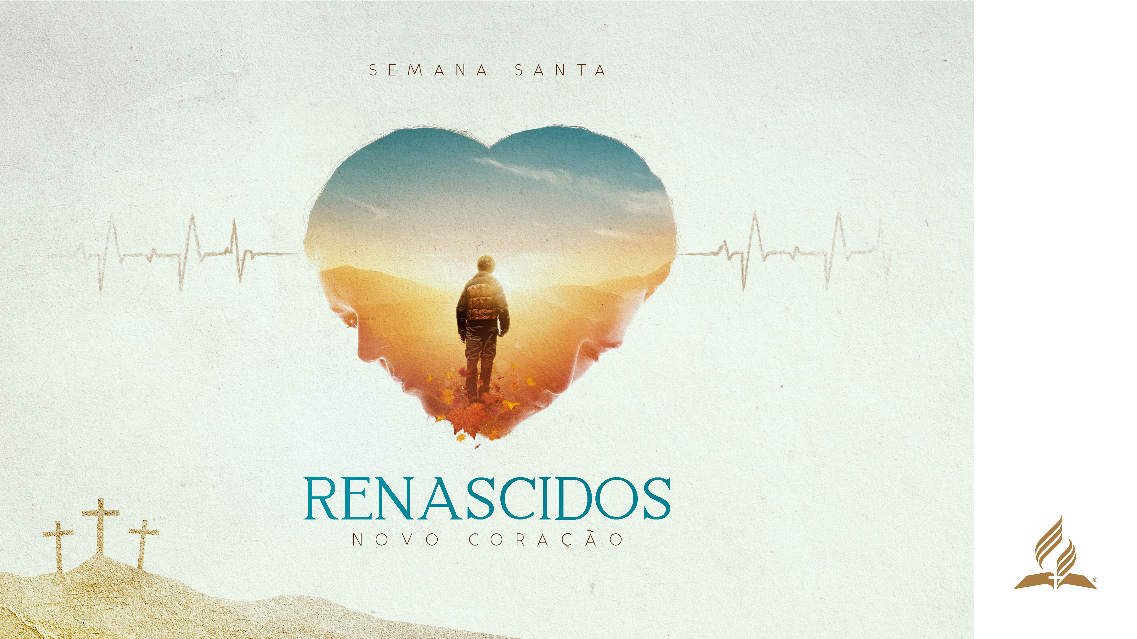

Slide 2


Slide 3
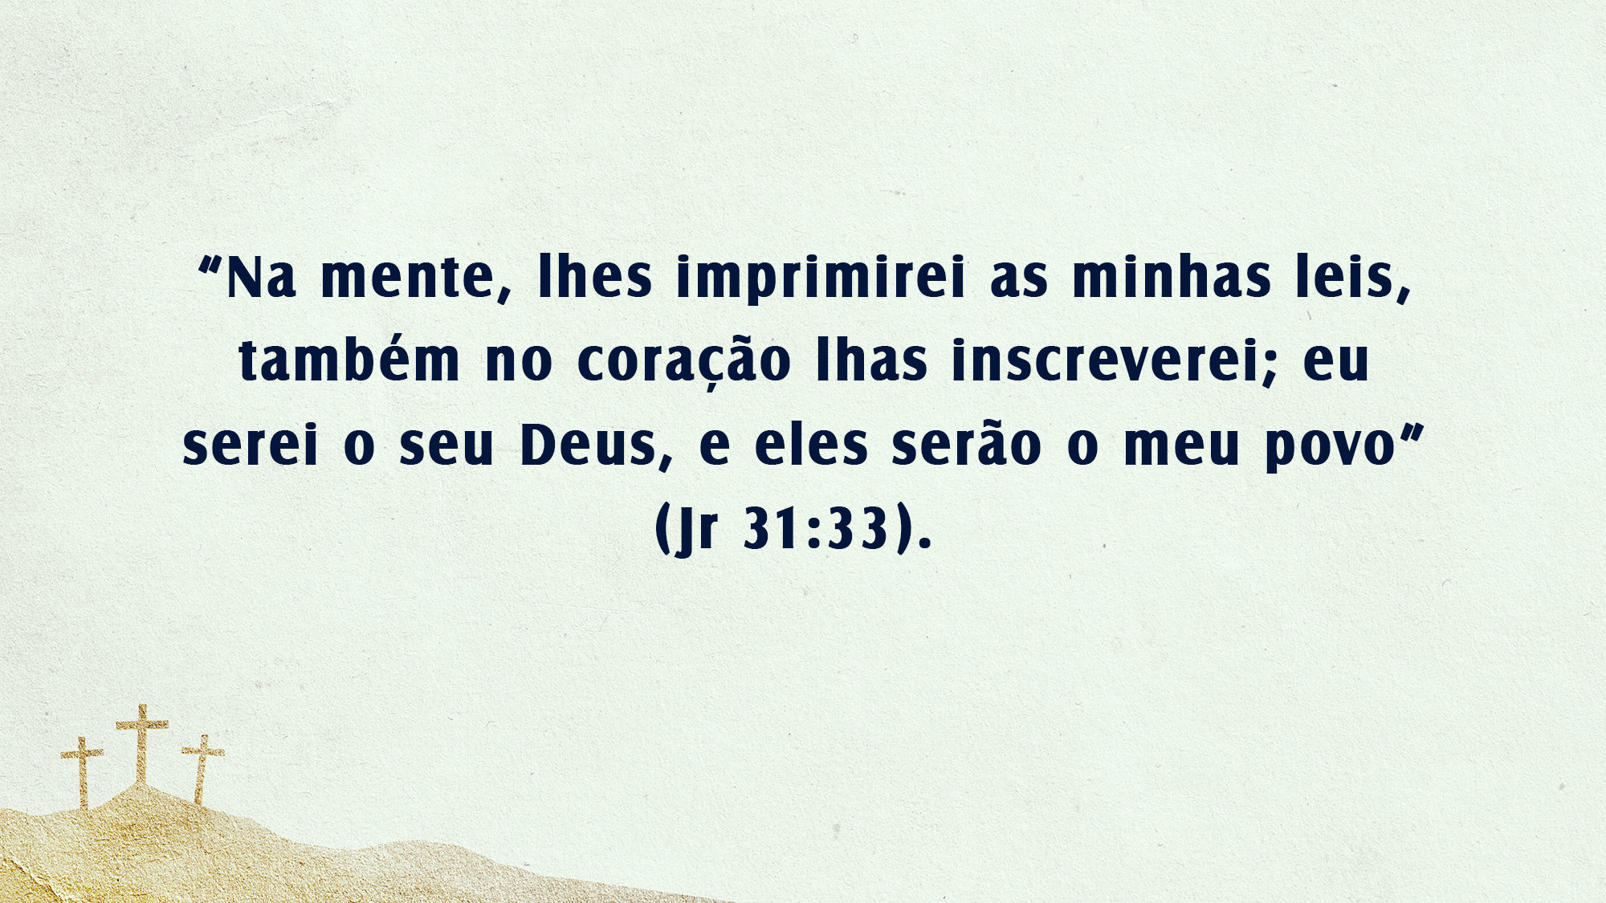

Slide 4
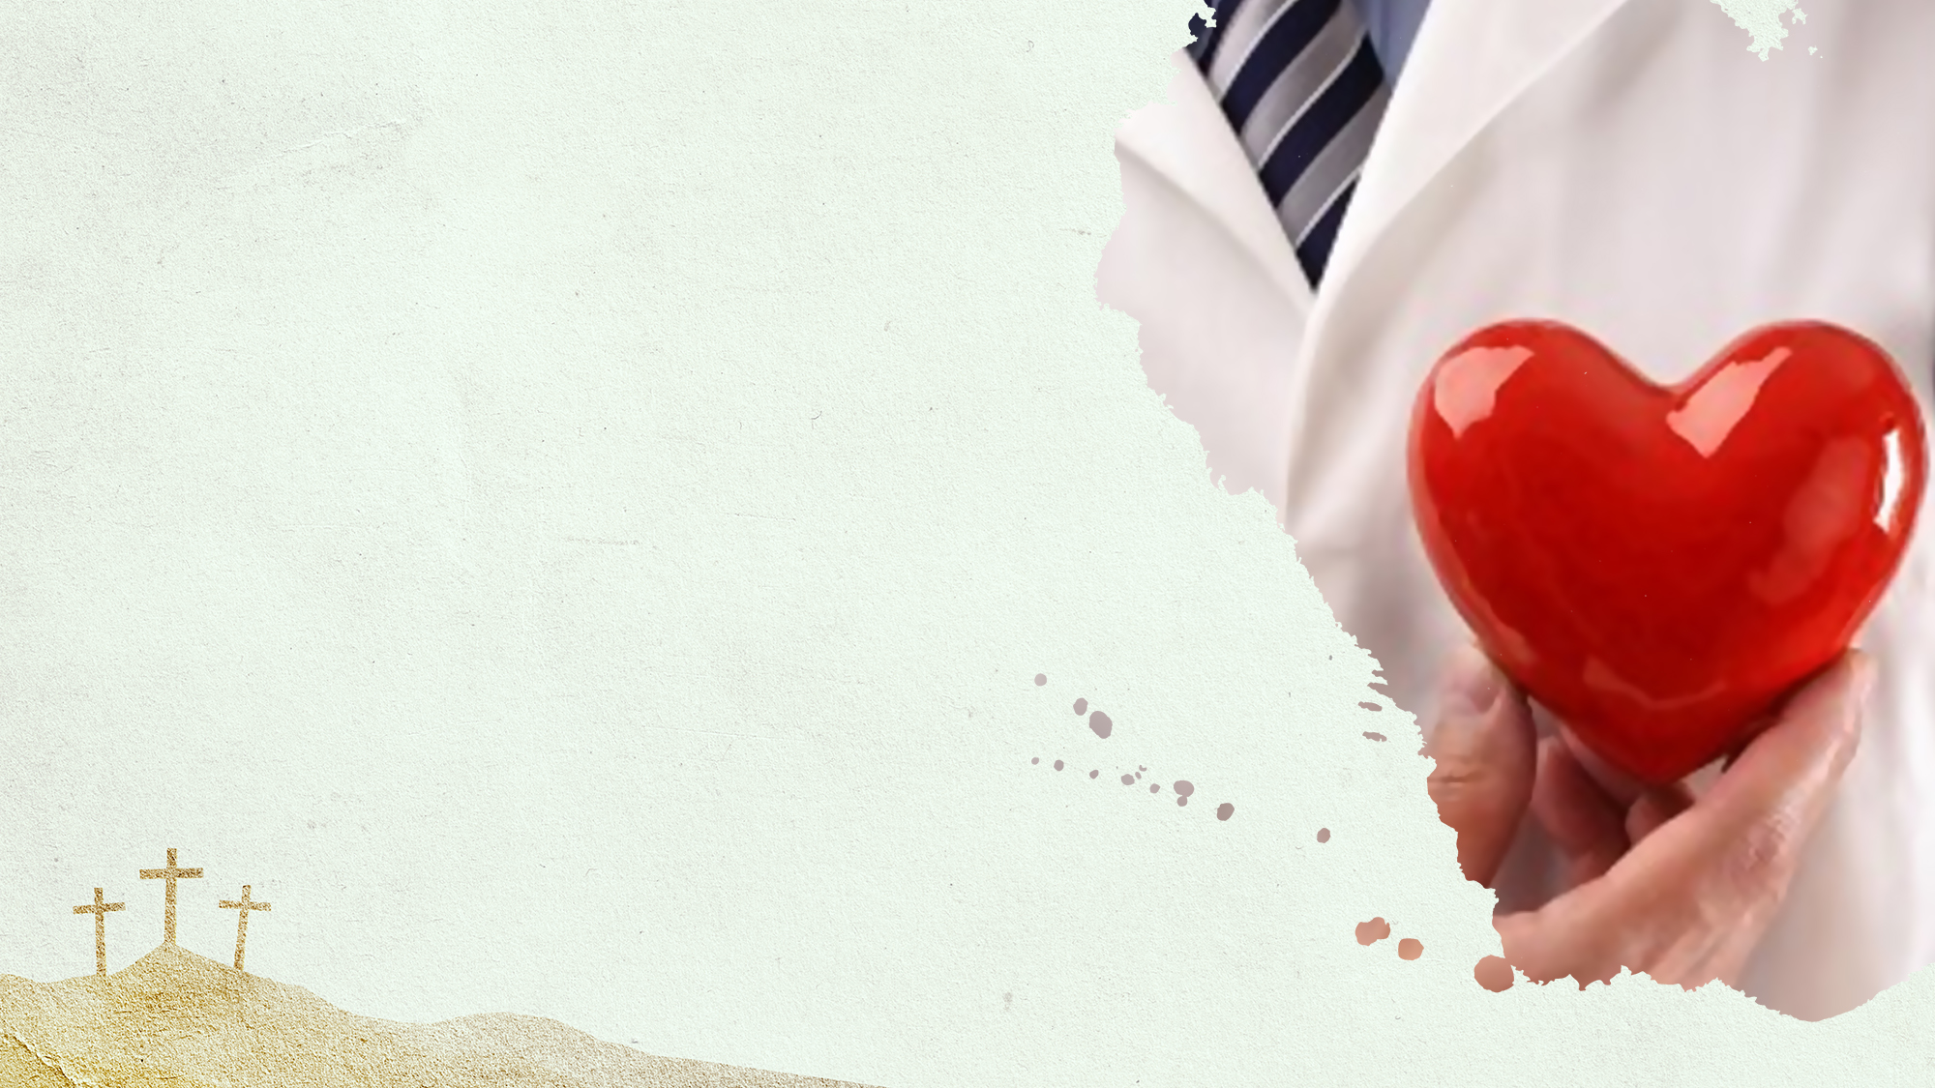
O coração representa o centro da vida moral, emocional, intelectual e espiritual do ser humano; é a semente da consciência humana.

Slide 5
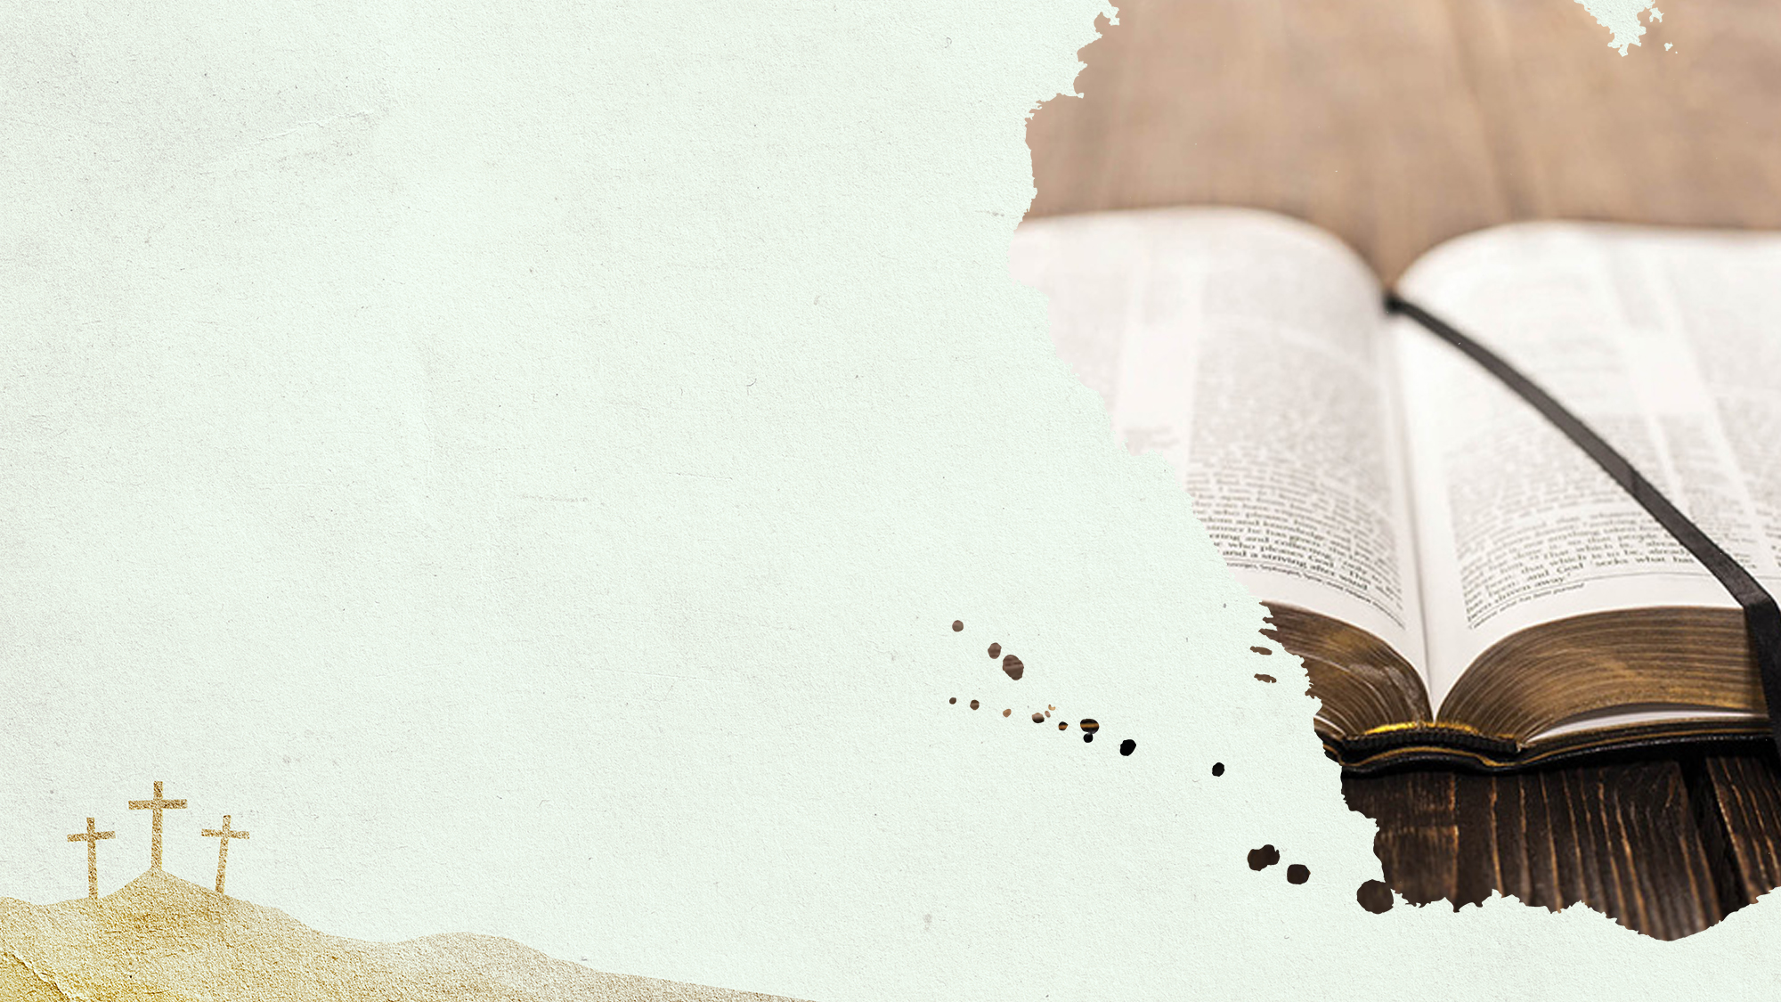
A Bíblia diz que nosso coração é pecaminoso, está cheio de pensamentos perversos: “[Um] coração que trama projetos iníquos” (Pv 6:18).

Slide 6
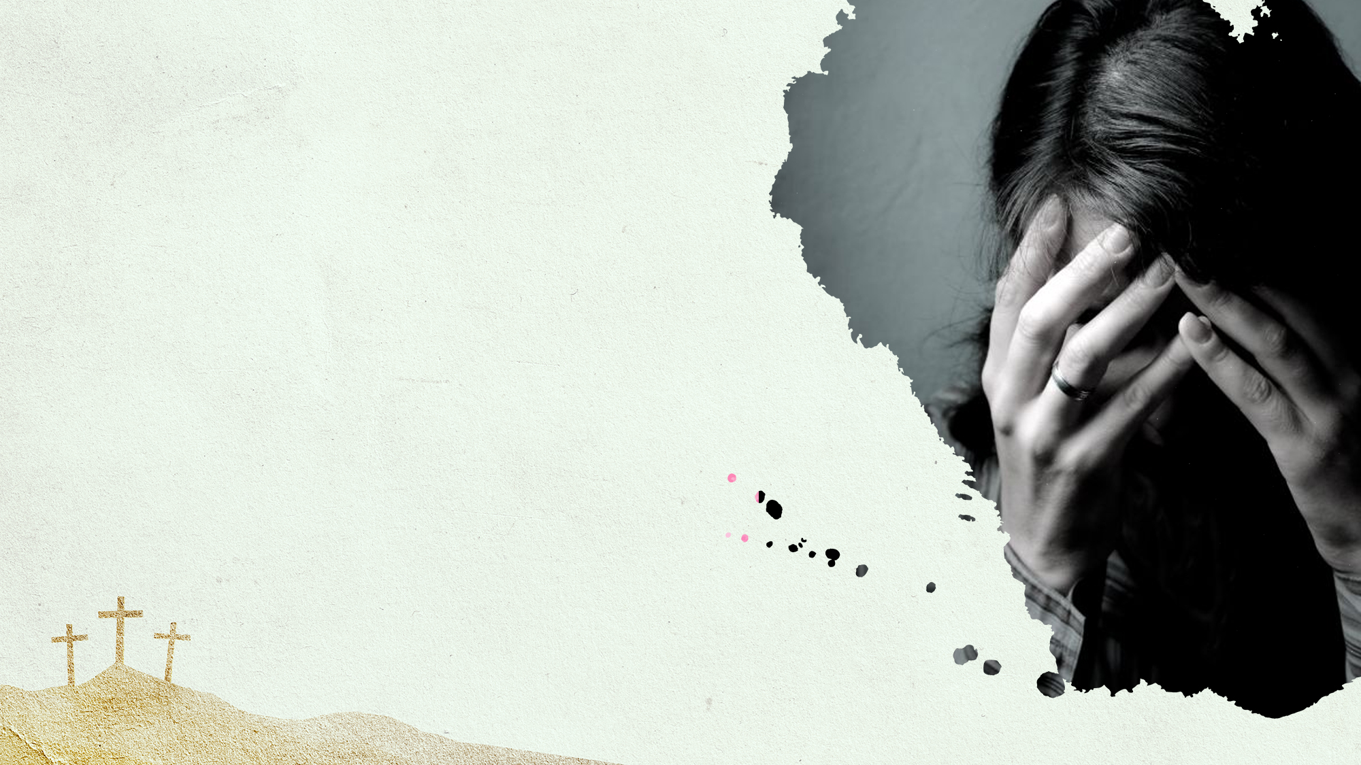
Como seres humanos, muitas vezes, erramos e caímos em pecado, pois não buscamos ter uma comunhão mais profunda com Deus, a fim de conhecer sua verdadeira vontade para nossa vida.

Slide 7
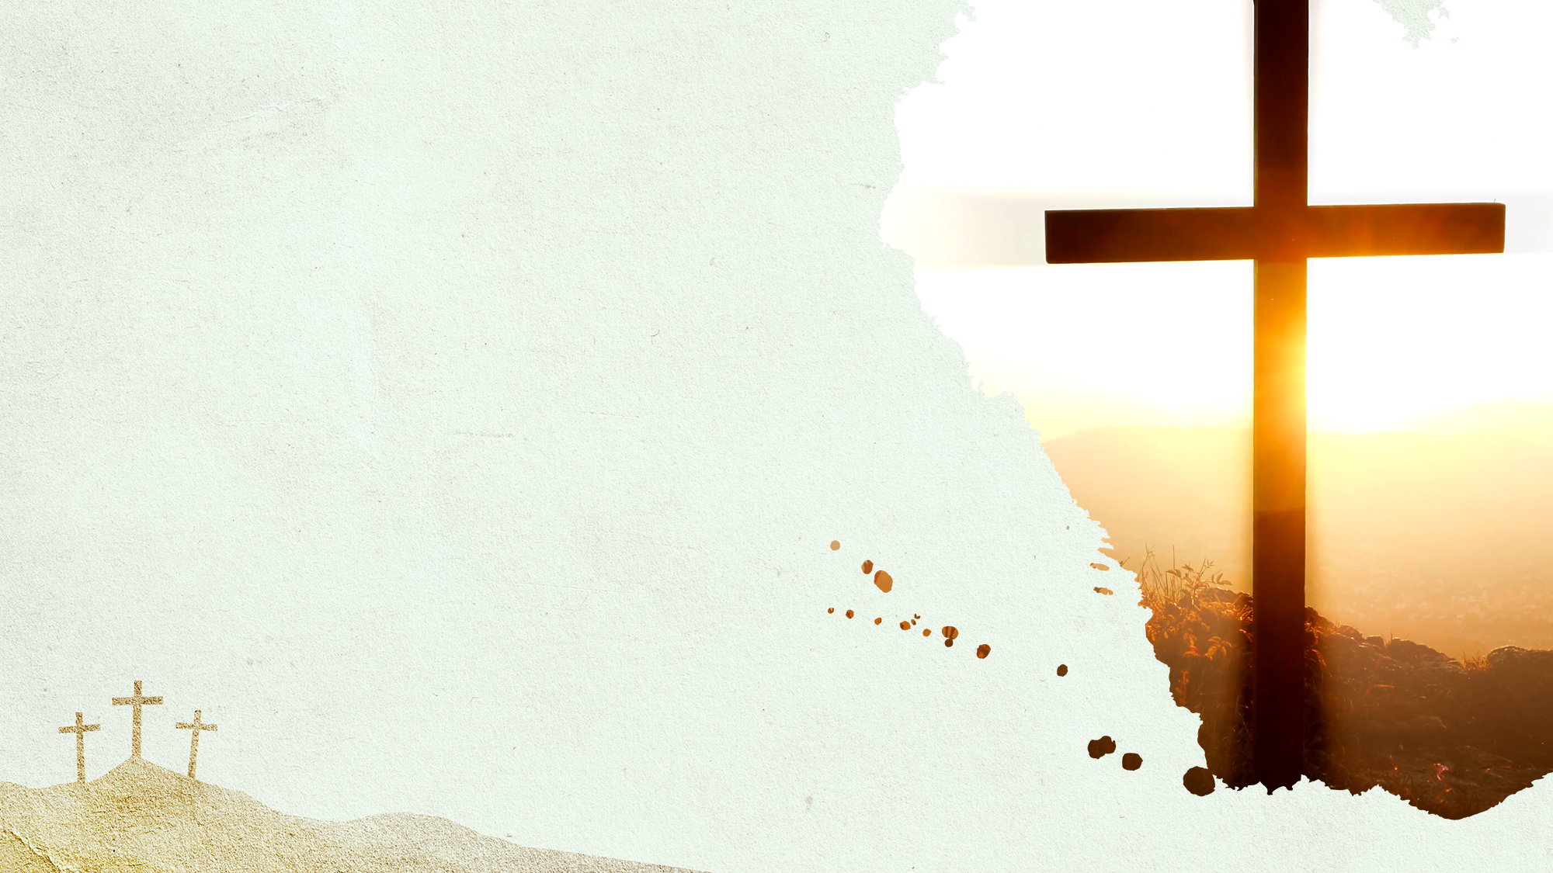
Para muitos, por causa do orgulho, é humilhante render-se aos pés da cruz de Cristo, arrepender-se de seus pecados, aceitar o sacrifício expiatório de Jesus e recebê-Lo como Senhor e Salvador.

Slide 8
A Bíblia diz que nosso coração é rebelde: “Mas este povo é de coração rebelde e contumaz”
(Jr 5:23);

Slide 9

Necessitamos ter um coração novo se quisermos viver pela eternidade. Ninguém verá a Deus se não renascer com um novo coração.

Slide 10
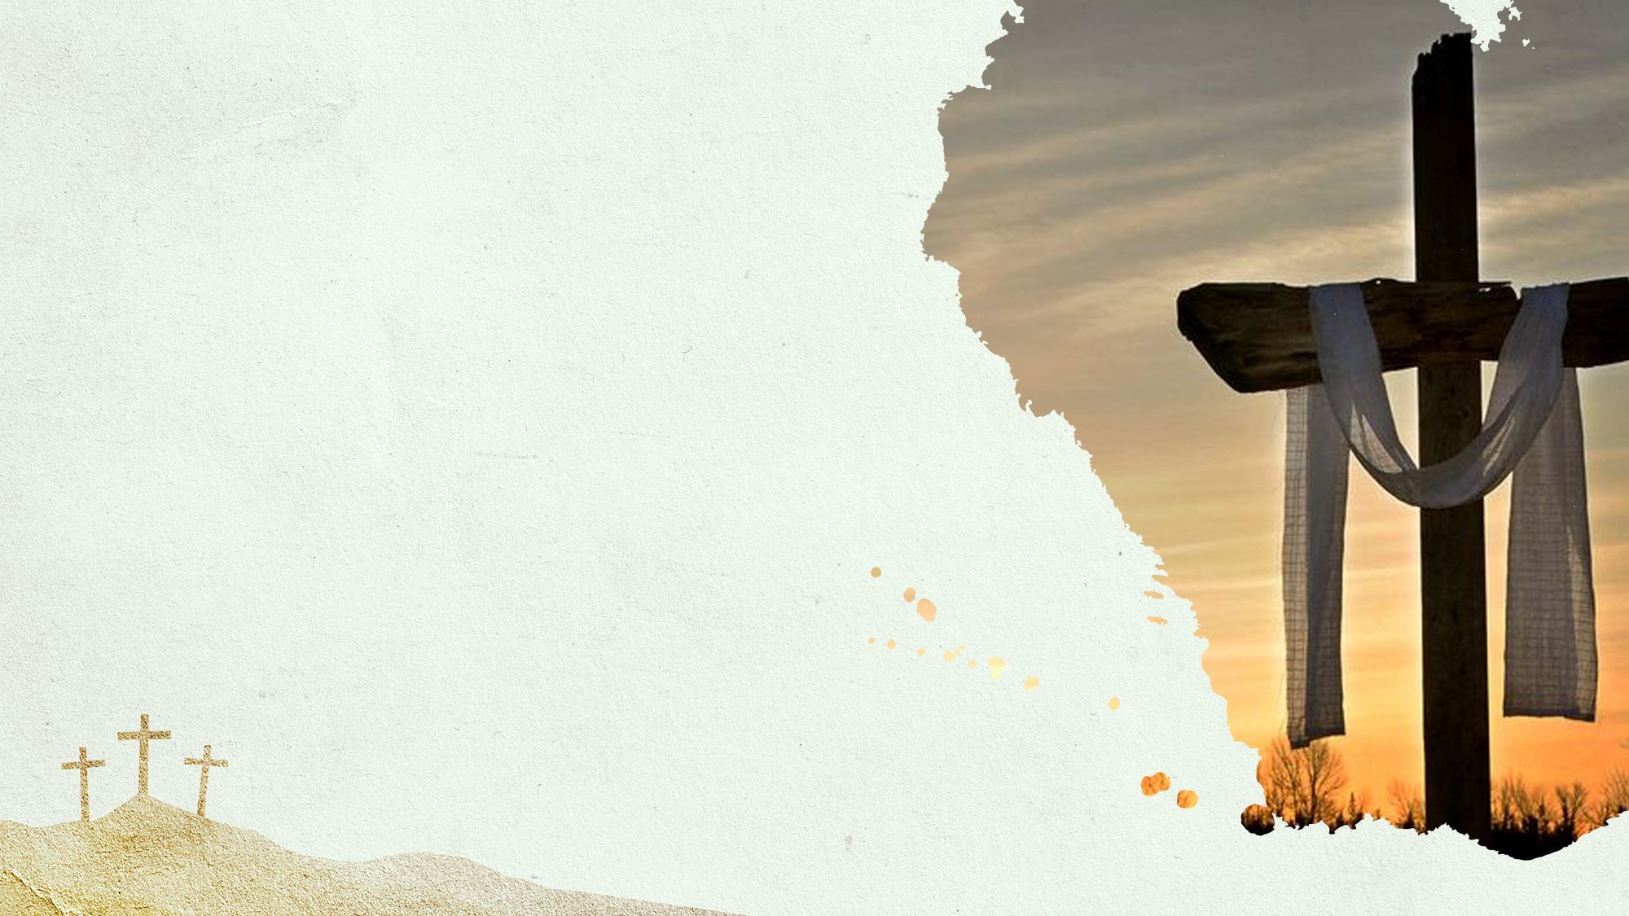
Cristo fez tudo para lhe dar um novo coração e isso custou-Lhe a própria vida, Seu precioso sangue na cruz; mas há algo que você deve fazer para recebê-lo: você precisa nascer de novo e batizar-se.

